Slide 1


ỦY BAN NHÂN DÂN QUẬN LONG BIÊN
TRƯỜNG TIỂU HỌC ĐÔ THỊ VIỆT HƯNG
BÀI GIẢNG ĐIỆN TỬ
KHỐI 3
MÔN: TIẾNG VIỆT

Slide 2



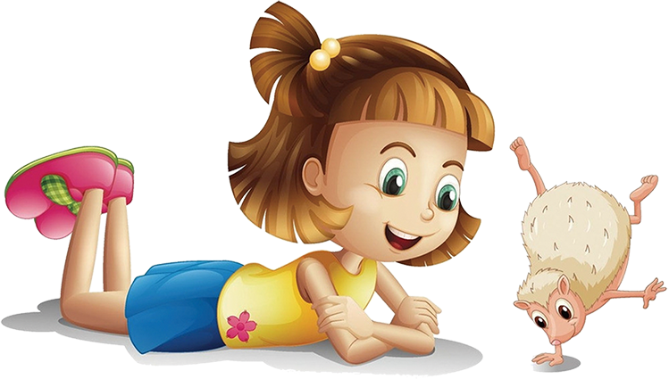

NÓI VÀ NGHE

Slide 3


Slide 4


Đây là ai?

Slide 5
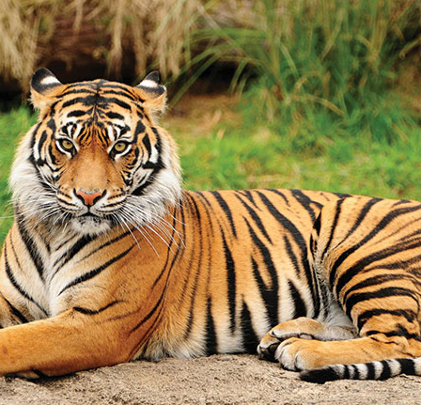
Con gì lông vằn mắt xanh
Dáng đi uyển chuyển, nhe nanh tìm mồi
Thỏ, nai gặp phải hỡi ôi !
Muông thú khiếp sợ tôn ngôi chúa rừng?

Slide 6
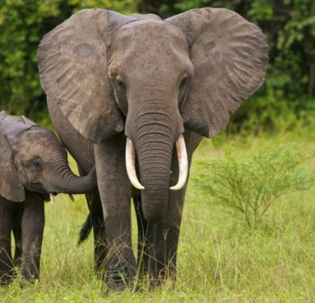
Bốn chân như bốn cột nhà
Hai tai ve vẩy, hai ngà trắng phau
Vòi dài vắt vẻ trên đầu
Trong rừng thích sống với nhau từng đàn.
Là con gì?

Slide 7
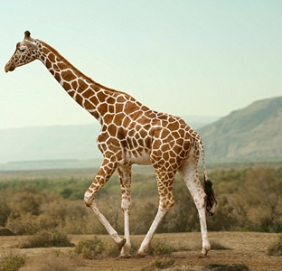
Con gì cổ dài
Ăn lá trên cao
Da lốm đốm sao
Sống trên đồng cỏ?

Slide 8

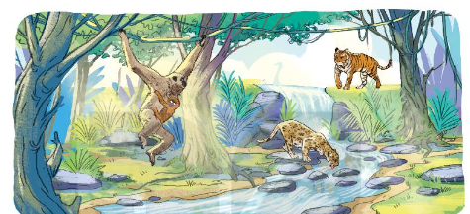
1. Nói điều em biết về rừng (Qua phim ảnh, sách, báo)
Gợi ý:
- Em biết đến khu rừng đó nhờ đâu?
- Cây cối trong khu rừng đó như thế nào?
- Trong rừng có những con vật gì?
- Nêu cảm nghĩ của em về khu rừng đó.

Slide 9

Em biết rừng quốc gia Cúc Phương. Em biết đến khu rừng đó nhờ một lần đi du lịch với gia đình. Cây cối trong rừng rất xanh tốt. Trong rừng có rất nhiều loài vật như các loài chim, khỉ,… Em rất thích khu rừng. Nếu có dịp em nhất định sẽ quay lại lần nữa.

Slide 10

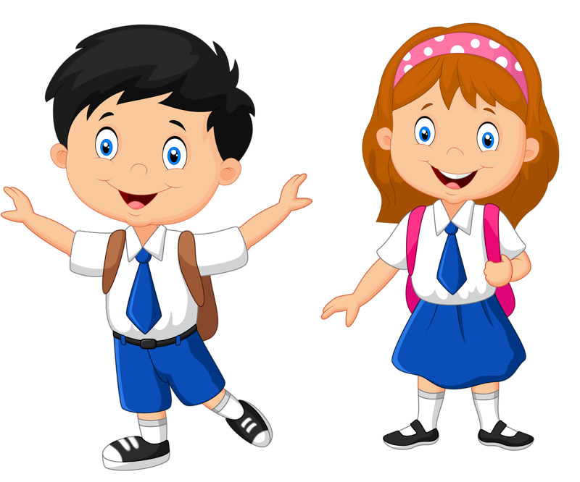
Chia sẻ
trước lớp

Slide 11


Trao đổi với bạn làm thế nào để bảo vệ rừng?

Slide 12


Thảo luận nhóm đôi
Chia sẻ với bạn những việc em làm để bảo vệ môi trường.

Slide 13
Tớ nghĩ để bảo vệ rừng thì chũng ta không được phá rừng, không xả rác bừa bãi, không sắp bắt các loài động vật hoang dã, không tiêu thụ các sản phẩm từ động vật hoang dã…

Slide 14


Slide 15
CÙNG XEM VIDEO SAU ĐÂY!

Slide 16
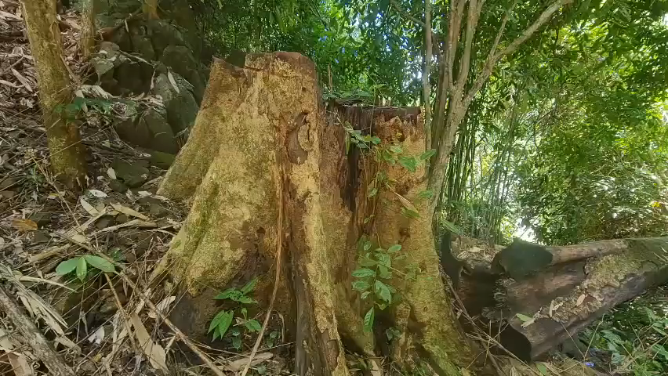

Slide 17
Việc phá rừng gây ra những tác hại gì?
Việc làm đó có nên làm không?

Slide 18


